Slide 1
Připojování výroben / akumulace
Radim Černý | 5.5.2026 | Konference Energetika Hradec Králové

Slide 2

Jsme ČEZ Distribuce…
ČEZ Distribuce, a. s., je držitelem licence na distribuci elektřiny a je provozovatelem distribuční soustavy.
Hlavním posláním je zásobování elektrickou energií na většině území České republiky. Stále pracujeme na zvyšování kvality a spolehlivosti dodávky všem odběratelům.
elektřinou zásobujeme 6 500 000 obyvatel ČR
obsluhujeme 3 800 000 odběrných míst v 11 krajích
naše distribuční vedení by 4x ovinulo Zemi
obsluhujeme území o velikosti 100x větší než je rozloha hlavního města Prahy

Slide 3
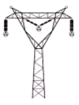
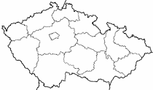


Žádosti o připojení posuzujeme individuálně a v došlém pořadí
Zpravidla
připojitelné výkony
Mezi základní tech. parametry pro posuzování připojitelnosti patří:
Limit připojitelného výkonu do ES ČR, tzv. Bilanční limit.
Limity uzlových oblastí (UO).
Transformační kapacita v DS (vvn/vn, vn/nn).
Přenosová kapacita vedení (vvn, vn, nn).
Ovlivnění kvalitativních parametrů elektrické energie – především změna napětí (dU) pro základní a náhradní napájecí stavy, kterou připojovaná výrobna způsobuje v DS včetně všech připojených a povolených výroben na stejném vývodu.
ČEPS
~120 MW
vvn
400 kV
vvn
~30 MW
110 kV
22, 35 kV
~ 100 kW
vn
PDS - ČEZd
nn
1 kV
~ 99,9 kW

Slide 4
Časová osa procesu připojení výrobny / akumulace
Odsouhlasení MPP
Splnění všech podmínek pro žádost o UTP
Vystavení Konečného provozního oznámení
Přijetí a podpis smlouvy
Pro zařízení do 100kW
Vyjádření k dokumentaci pro stavební nebo územní řízení
Realizace výstavby zařízení a případná úprava DS
Podání žádosti o UTP včetně dokumentace skutečného provedení stavby zařízení
Kontrola výrobny s výměnou elektroměru
Pro zařízení nad 100kW
Podání žádosti o UPOS včetně dokumentace skutečného provedení stavby zařízení
Zahájení fyzických testů se součinností ČEZd
Podání žádosti o UTP včetně dokumentu VM
soulad s RfG
U AKU bude upřesněno
Posouzení prováděcí PD (před výstavbou)
Žádost o vydání SIM karty
Ověření komunikace ŘJ

Slide 5
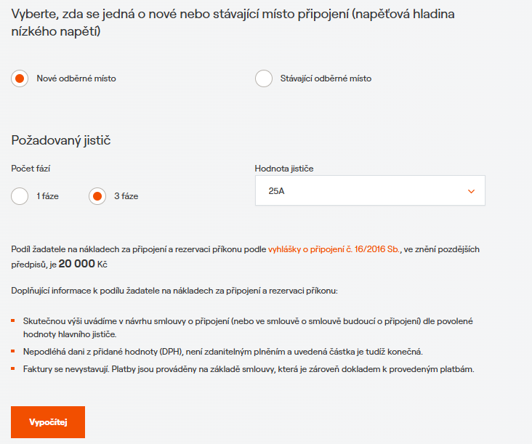
Podíl na nákladech za připojení a rezervaci příkonu
vychází z Vyhlášky o připojení 16/2016 Sb., aktuálně:
800 Kč / 1A / 3F
320 Kč / 1A / 1F
Kalkulačka na cezdistribuce.cz

Slide 6
Další nutné kroky po zprovoznění výrobny
Po zprovoznění výrobny nezapomeňte:
Neoprávněná dodávka
na střídači nastavit hodnotu rezervovaného výkonu podle smlouvy o připojení
sjednat smlouvu k převzetí odpovědnosti za odchylku*
s vybraným obchodníkem
Fakturace neoprávněné dodávky
se skládá ze 2 položek a to:
Cena za dodané množství do distr. soustavy – 1 MWh = 522 Kč
Cena za nejvyšší dodané množství energie v 15ti minutovém intervalu – 1 kW
Hladina NN = 1 976 Kč/kW
Hladina VN = 917 Kč/kW
Hladina VVN = 425 Kč/kW
*Odchylka je rozdíl mezi tím, kolik elektřiny jste plánovali dodat do sítě, a kolik jste jí skutečně dodali. Když obchodník převezme odpovědnost za odchylku, znamená to, že tyto rozdíly sleduje, vyrovnává a případné odchylky jsou účtovány jemu.
Povinnost sjednat si obchodníka s elektřinou pro výrobní EAN je stanovena legislativně.
Pokud by bylo fakturováno za měsíce červen až září 2025, tak bychom jednomu výrobci fakturovali za neoprávněnou dodávku (bez DPH):
Na hladině NN – 601 034 Kč
Na hladině VN/VVN – 2 168 483 Kč

Slide 7
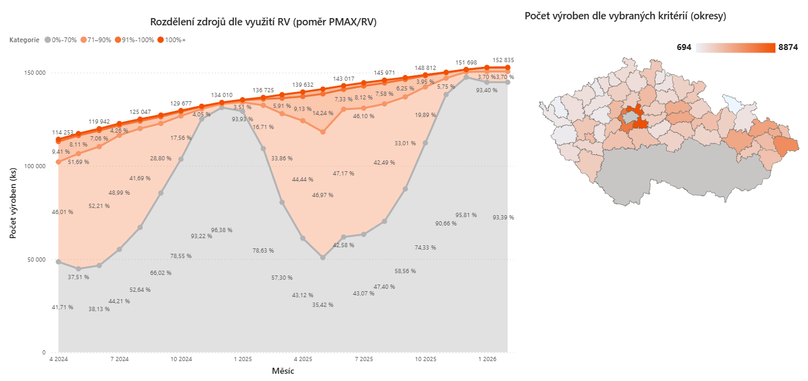
Využití zasmluvněného rezervovaného výkonu u FVE
V zimních měsících 97% výroben využívá zasmluvněný RV do 70% hodnoty
V letních měsících pouze 17 % výroben využívá zasmluvněný RV nad 90% sjednané hodnoty (včetně 3 % výroben s překročeným RV)

Slide 8
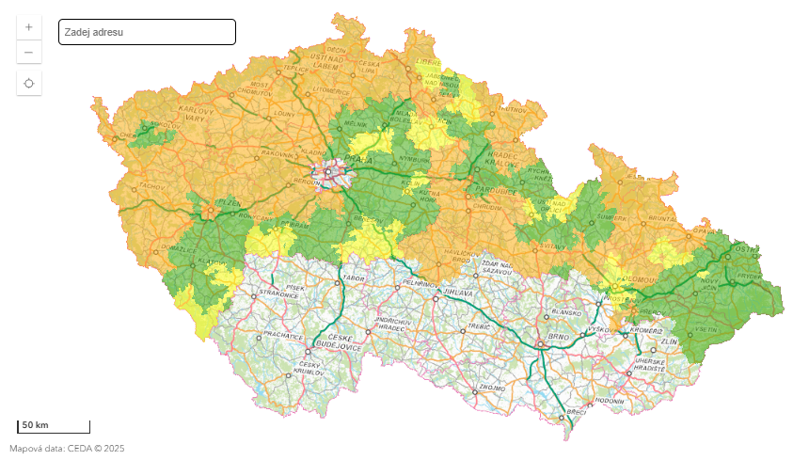
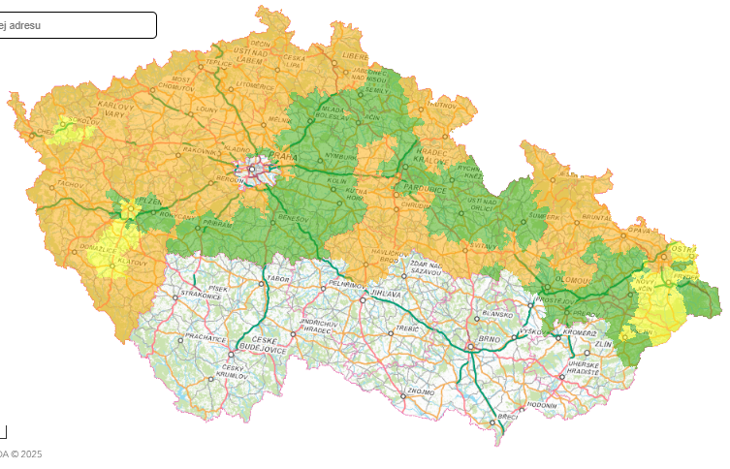
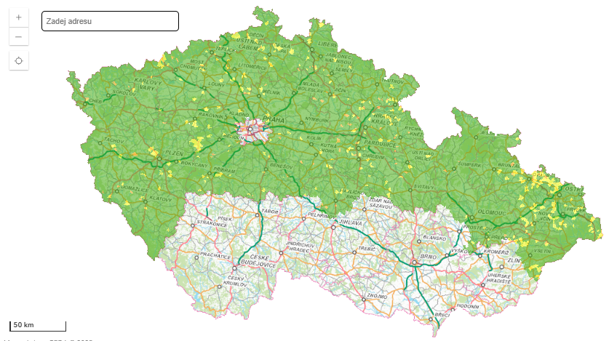
Orientační zjištění připojitelnosti
výrobny - vn
Mapy připojitelnosti
pro odběry
pro výrobny
pro akumulaci
Pravidelně aktualizovaná dostupná orientační distribuční kapacita.
Závaznou informaci dostanete až na základě podání žádosti o připojení.
výrobny - vvn
výrobny - nn

Slide 9
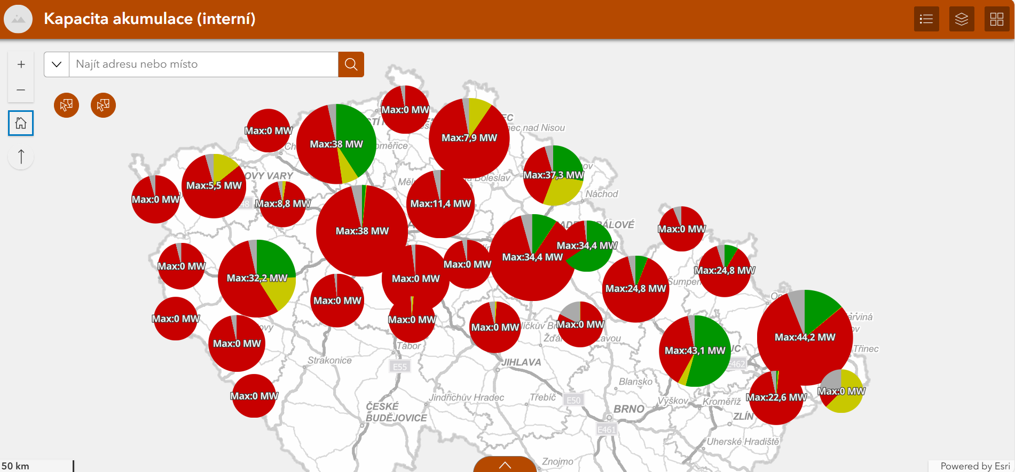
Nová interaktivní mapa připojitelnosti – v přípravě
Kapacita akumulace (návrh)

Slide 10
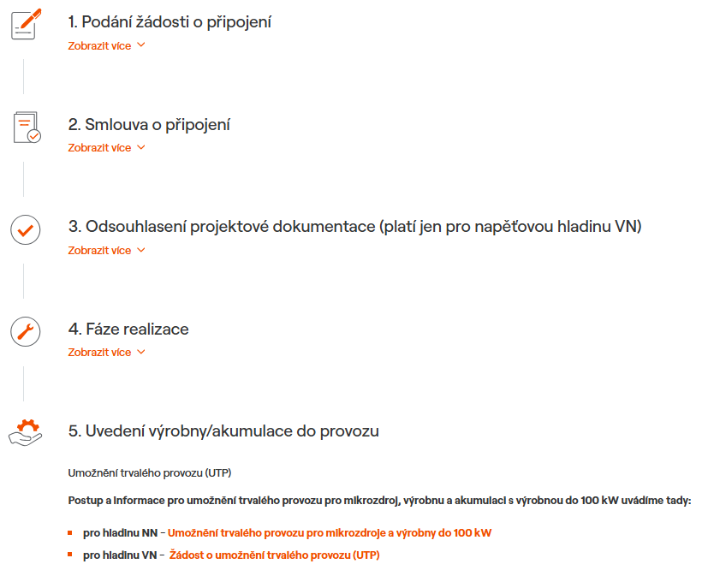
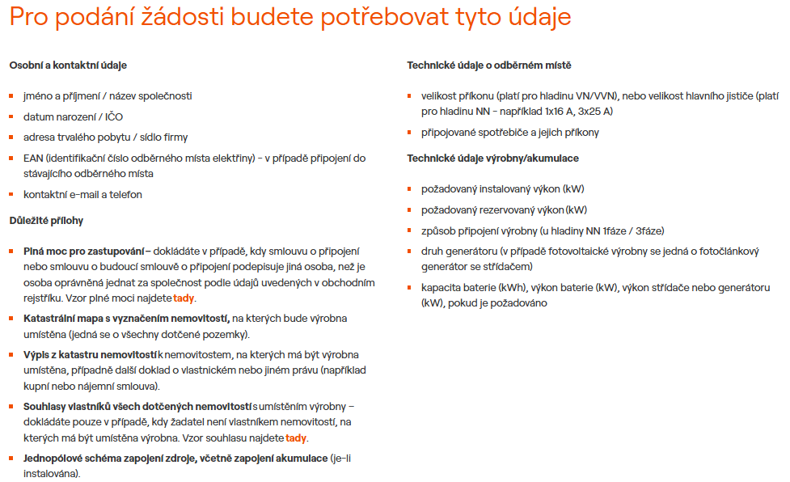
Průvodce připojením
Podrobný návod jak postupovat včetně konkrétních odkazů na zadání požadavků najdete na
www.cezdistribuce.cz -> sekce pro výrobce

Slide 11
Nejčastější chyby – check-list
❶ Smlouva a základní parametry ☐ Instalovaný výkon odpovídá smlouvě o připojení ☐ Souhlasí Pinst / RP / RV (výrobna i akumulace) ☐ Správně zvolená napěťová hladina (NN / VN / VVN) ❷ Projektová dokumentace (PD) ☐ Jednopólové schéma (JPS) je aktuální a úplné ☐ Jasně vyznačená hranice vlastnictví ☐ Jednoznačně označeno místo připojení k DS ☐ Správné značení rozvaděčů, SJZ, úsekových odpínačů ☐ Hlavní jistič odpovídá smlouvě o připojení ❸ Telemetrie a měření ☐ Vyplněna správná tabulka telemetrie dle Připojovacích podmínek ☐ Měření P/Q je ze správných svorek zařízení (ne součet, ne jiná část) ☐ Jednotky a znaménka P/Q jsou správně ☐ U AKU: správně měřen a přenášen SoC
❹ Ochrany a protokoly ☐ Nastavení síťových ochran odpovídá PPDS ☐ Doložen protokol o nastavení ochran ☐ Revizní zpráva odpovídá skutečnému stavu ❺ Dokumenty výrobního modulu / akumulace ☐ Vyplněny všechny povinné údaje (kW, kWh, kVA, FW) ☐ Instalovaný výkon sedí 1:1 s dokumentací (nezaokrouhlovat) ☐ Správné certifikáty a protokoly (protokol ≠ zpráva) ☐ Dokumenty jsou podepsané správnými subjekty ❻ Před fyzickými testy / UPOS ☐ Zařízení je připraveno v provozuschopném stavu ☐ Ověřena správná funkce měření a přenosů dat ☐ Neexistují „dočasná“ nebo testovací nastavení
Použité zkratky – vysvětlení AKU – akumulace (zařízení pro ukládání elektřiny, bateriové úložiště); DS – distribuční soustava; JPS – jednopólové schéma zapojení; NN / VN / VVN – nízké / vysoké / velmi vysoké napětí; PD – projektová dokumentace; Pinst – instalovaný výkon (výrobny nebo akumulace, dle pravidel PPDS); PPDS – Pravidla provozování distribuční soustavy; P / Q – činný výkon (P) / jalový výkon (Q); RP – rezervovaný příkon; RV – rezervovaný výkon; SJZ – spínací a jistící zařízení; SoC – State of Charge (stav nabití akumulace v %); UPOS – uvedení zařízení do provozu

Slide 12
Hlavní bariéry a co pomáhá
Nejčastější bariéry
Co se v praxi osvědčilo
Omezená kapacita distribuční soustavy
blokace kapacity žadateli
v některých lokalitách již není možné nové výrobny připojit bez posílení sítě
Zdlouhavé veřejnoprávní projednání
dlouhá stavební řízení, odvolání, nejednotná praxe úřadů
Majetkoprávní vztahy k pozemkům
složitá jednání s vlastníky tras vedení nebo umístění zařízení
Nutnost změn územních plánů
Časově náročný proces s vysokými nároky na koordinaci a projednání
Včasná práce s územním plánem
vytváření podmínek pro energetickou infrastrukturu už v koncepční fázi
Aktivní přístup v povolovacích procesech
jasné stanovisko obce, součinnost se stavebními a dotčenými úřady
Pomoc s komunikací v území
pomoc s vysvětlováním přínosů projektu obyvatelům a vlastníkům pozemků
Zapojení autority vedení obce
osobní účast starosty často významně pomáhá k dohodě
V řadě obcí je tato spolupráce již standardem – DĚKUJEME.

Slide 13
Jaký je aktuální stav na našem distribučním území?

Slide 14
Vývoj počtu žádostí o připojení výroben
Aktuální stav zasmluvnění
Instalovaný výkon (MW)
41882
5954
Přehled připojených výroben | 2025 |  | 2026 (stav k 16.3.2026)
 | Počet [ks] | Výkon [MW] | Počet [ks] | Výkon [MW]
FVE | 17 969 | 492 | 2 533 | 71
z toho FVE NN | 17 383 | 219 | 2 450 | 35
z toho FVE VN | 585 | 243 | 83 | 36
z toho FVE VVN | 1 | 31 |  | 0
VTE | 5 | 13 |  | 0
Ostatní OZE | 11 | 35 | 1 | 0
Ostatní | 45 | 116 | 7 | 29
Celkem | 18 030 | 656 | 2 541 | 100
Z toho z celkového počtu s akumulací | 15 746 | 243 | 2 228 | 44
 | 87% |  | 88%
Připojené výrobny do distribuční soustavy ČEZd
celkem
156 379 ks -> 8, 9 GW
Mikrozdroje a výrobny - nn
122 638 ks -> 0,962 GW
údaj o počtu a výkonu připojených výroben v daném roce obsahuje i případy etapovitého připojení výrobny
počet připojených FVE - zahrnuje pouze samostatné FVE (nejedná se o kombinaci více typů zdrojů v místě spotřeby - za předávacím místem)

Slide 15
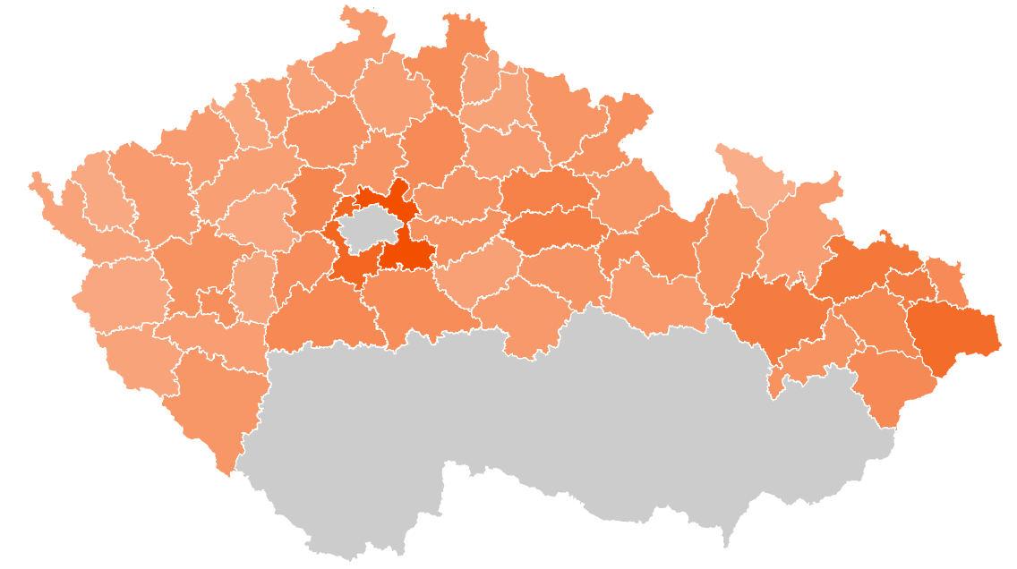
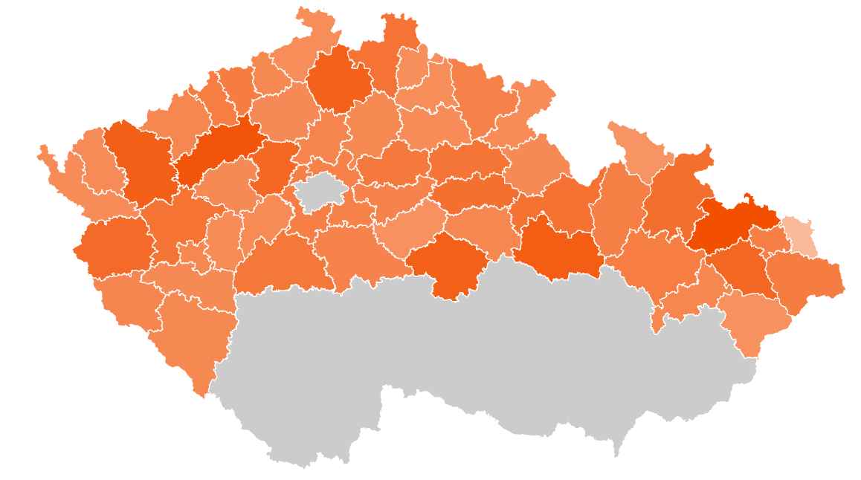
Žádosti o připojení výroben – regionální pohled
Okresy
Počet převzatých žádostí (ks)
Instalovaný výkon z převzatých žádostí (MW)

Slide 16
Vývoj počtu žádostí o připojení akumulací
Aktuální stav zasmluvnění
 | POČET PŘEVZATÝCH ŽÁDOSTÍ O AKUMULACI PODLE DRUHU
 | 2025 |  |  | 2026
Druh akumulace | Počet [ks] | Kapacita baterie [MWh] | Výkon baterie [MW] | Počet [ks] | Kapacita baterie [MWh] | Výkon baterie [MW]
Samostatná | 6 179 | 350 052 | 169 073 | 1 446 | 48 624 | 23 453
Vnořená ve stávajícím odběrném místě | 205 | 1 388 | 689 | 157 | 404 | 336
Celkem | 6 384 | 351 440 | 169 762 | 1 603 | 49 028 | 23 790
6 384 ks - převzaté žádosti o akumulaci v roce 2025
59 % - žádostí o samostatnou akumulaci evidováno v roce 2025 na napěťové hladině VN
1 603 ks - převzaté žádosti o akumulaci v roce 2026
80 % - žádostí o samostatnou akumulaci evidováno v roce 2026 na napěťové hladině VN
Kapacita baterie (MWh)

Slide 17
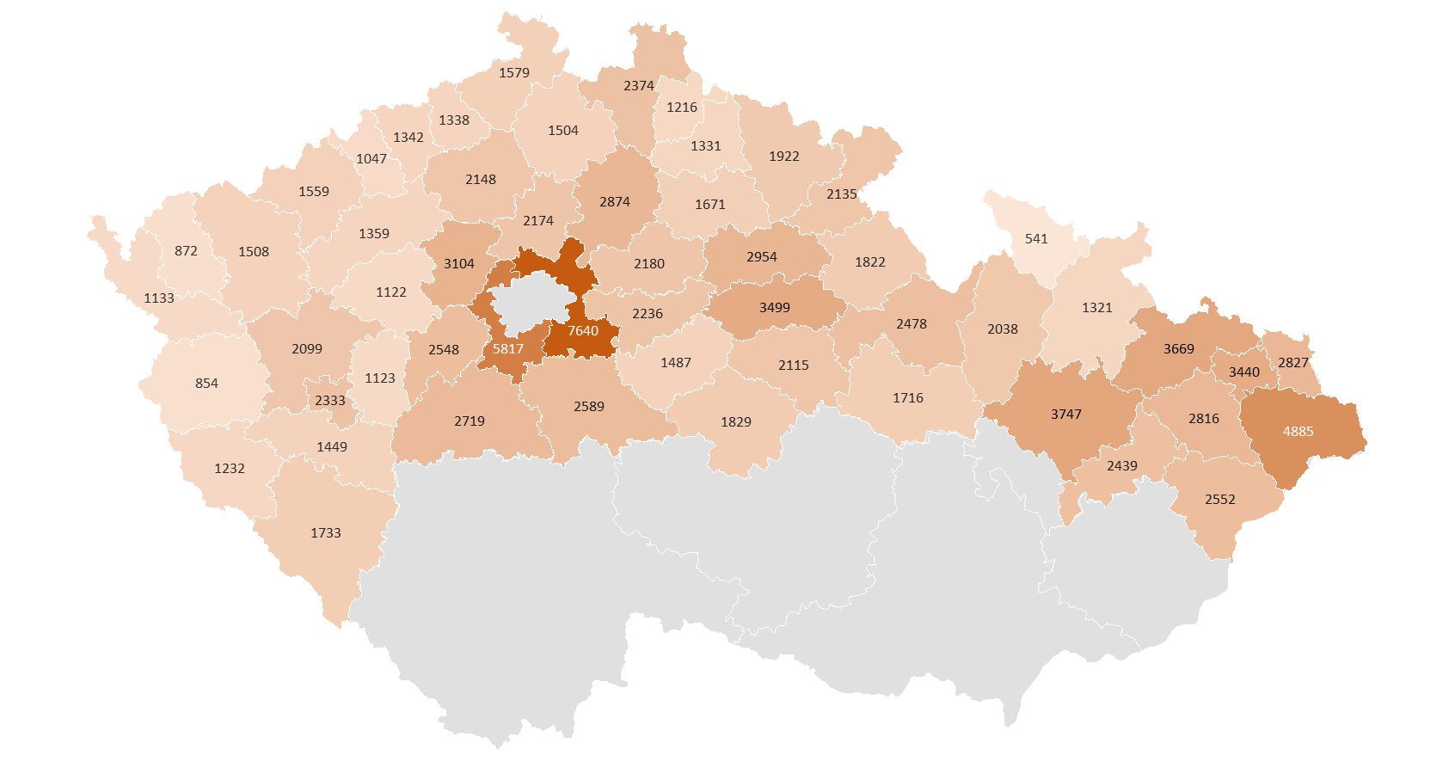
Odběrná místa s akumulací na území ČEZ Distribuce na všech napěťových hladinách (stav k 23.3.2026)
ČEZ Distribuce, a.s. aktuálně eviduje na svém území celkem přes 120 tisíc aktivních odběrných míst s instalovanou akumulací na všech napěťových hladinách. Naprostou většinu z toho tvoří odběrná místa na hladině NN (99%)
Průměrná hodnota instalované akumulace na odběrném místě je cca 13,9 kW
Mezi tři okresy s nejvyšším počtem odběrných míst s instalovanou akumulací patří:
Praha–východ 7 640
Praha-západ 5 817
Frýdek-Místek 4 885

Slide 18
Co děláme pro uvolnění kapacity?

Slide 19
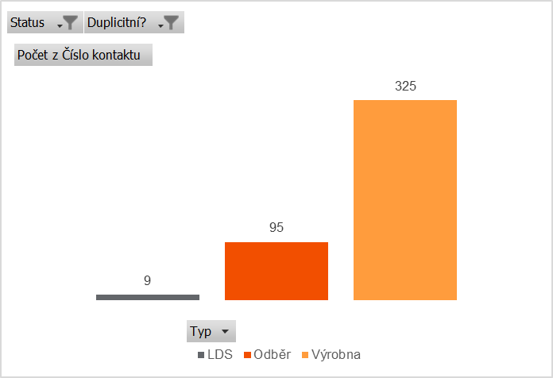
Rozvoj distribuční soustavy není jediným řešením k připojení výroben / akumulací
Co děláme pro uvolnění kapacity?
Jednáme s žadateli o připojení
Aktivně oslovujeme žadatele na stav připravenosti záměru připojení uvolňování kapacity
429
2,2 GW
celkem uvolněno rezervovaného výkonu
Obratem uplatněno pro další zájemce v pořadí.
483 MW
celkem uvolněno rezervovaného příkonu
dořešených požadavků na ukončení SoBS
v roce 2025

Slide 20
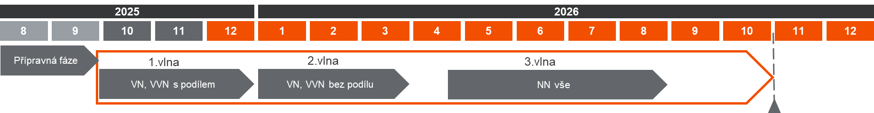
Rozvoj distribuční soustavy není jediným řešením k připojení výroben / akumulací
Co děláme pro uvolnění kapacity?
zavádí se retrospektivně na všechny aktivní smlouvy, kde dosud nedošlo ze strany zákazníka ke splnění podmínek připojení
Od 1.8. uplatňujeme nevratné kauce (LEX PLYN)
u nových smluv a při změně smluv
u stávajících smluv
běží kampaň k přesmluvnění
Stávající nenaplněné smlouvy musí být dodatkovány do 15-ti měsíců od účinnosti zákona (tj. do 1.11.2026), nebo musí dojít k jejich naplnění (k zrealizování nového připojení).
Zahajujeme rozesílku na nn – I. etapa
Napěťová hladina | Délka rezervace | Nevratná kauce z vyměřeného Podílu
vn, vvn | > 12 měs. | 30%
 | ≤ 12 měs. | 50%
nn |  | 0%
82 obcí

Slide 21
Děkuji za pozornost

